Slide 1
วิธีการเพิ่มสต๊อก
1. เข้าหลังบ้าน แล้วเลือกหัวข้อ Dashboard ตรงข้อ 1. Grop

Slide 2
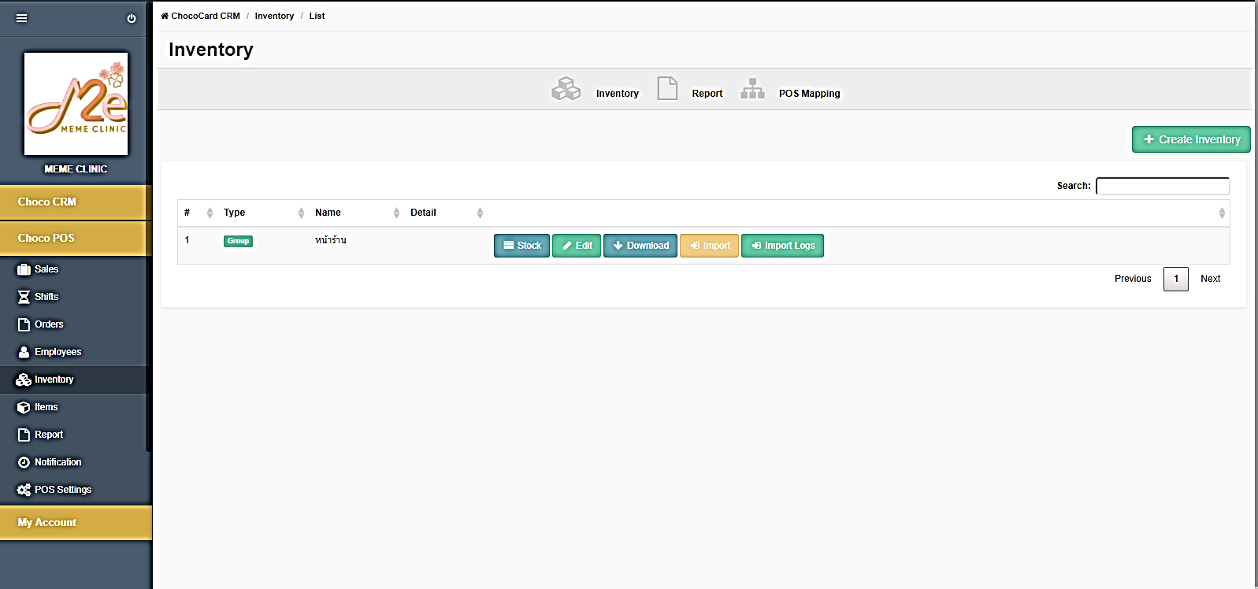
วิธีการเพิ่มสต๊อก
2. เลือกหัวข้อ Inventory และเลือกหัวข้อ Import

Slide 3
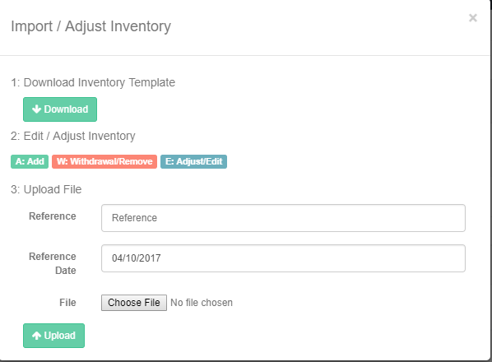
วิธีการเพิ่มสต๊อก
3. เลือกหัวข้อ Choose File และเลือกไฟล์งานที่ต้องการอัพโหลด แล้วกด Upload

